Slide 1

Warum Patienten an einem zertifizierten
Darmzentrum besser behandelt werden
Prof. Dr. med. Stefan Benz
Klinik für Allgemeine- Viszeral- und Gefäßchirurgie
Kliniken Nagold
Arbeitsgemeinschaft deutscher DKG-zertifizierter Darmkrebszentren e.V.

Slide 2
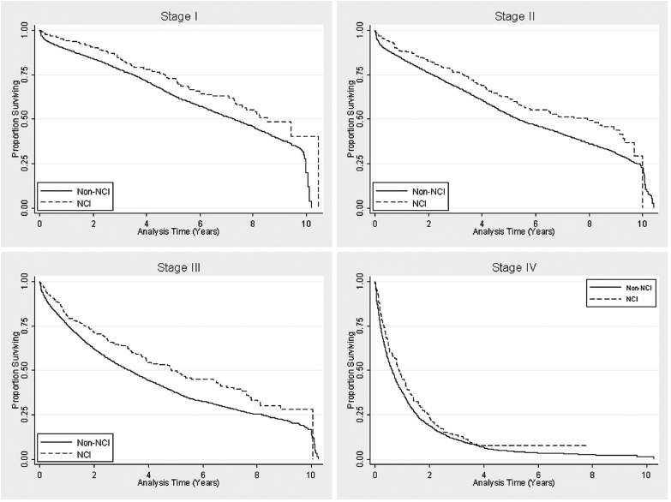
Zentrenbildung in den USA (National Cancer Institute)
Überleben mit Kolonkarzinom
NCI vs. Non - NCI
P<0,003
P<0,001
P<0,05
P<0,001
Paulson Ann Surg 2008
Kliniken Nagold

Slide 3
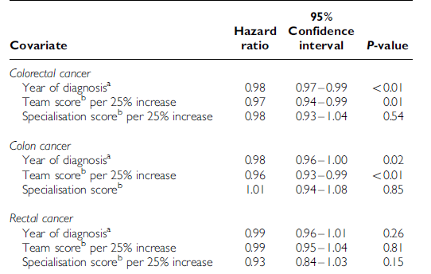
Zentrenbildung in Großbritanien (Calman-Hine Process)
5-Year survival
Effekt durch Leitlinenadhärenz und Tumorkonferenzen
Morris E Br J Cancer 2006

Slide 4
Nationaler Krebsplan
Ziel 1: Inanspruchnahme Krebsfrüherkennung
Ziel 2: Weiterentwicklung Krebsfrüherkennung
Ziel 3: Evaluation Krebsfrüherkennung
Ziel 4: Flächendeckende Versorgung auf höchsten Niveau
Ziel 5: Onkologische Versorgungsstrukturen und Qualitätssicherung
Ziel 6: Evidenz basierte onkologische Leitlinien
Ziel 7: Sektorübergreifende onkologische Versorgung

Slide 5
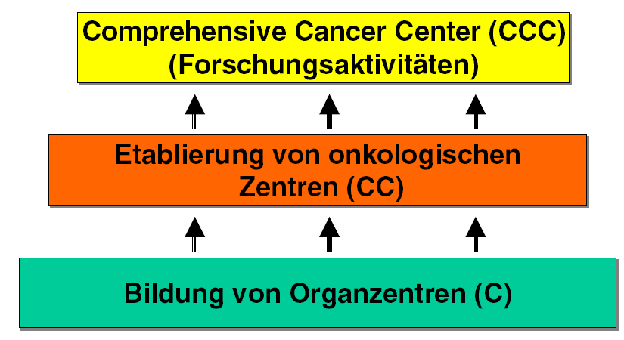
Zentrenbildung
Ziel 5: Onkologische Versorgungsstrukturen und Qualitätssicherung
Bamberg 2007

Slide 6
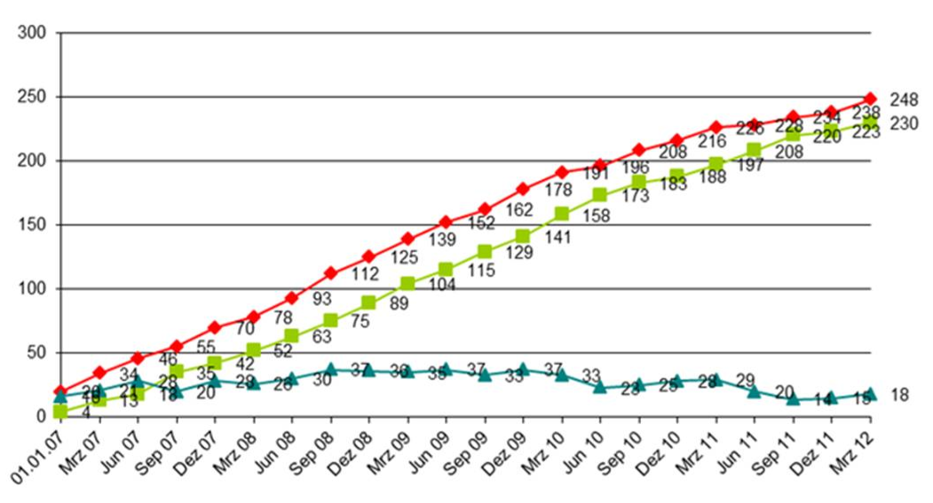
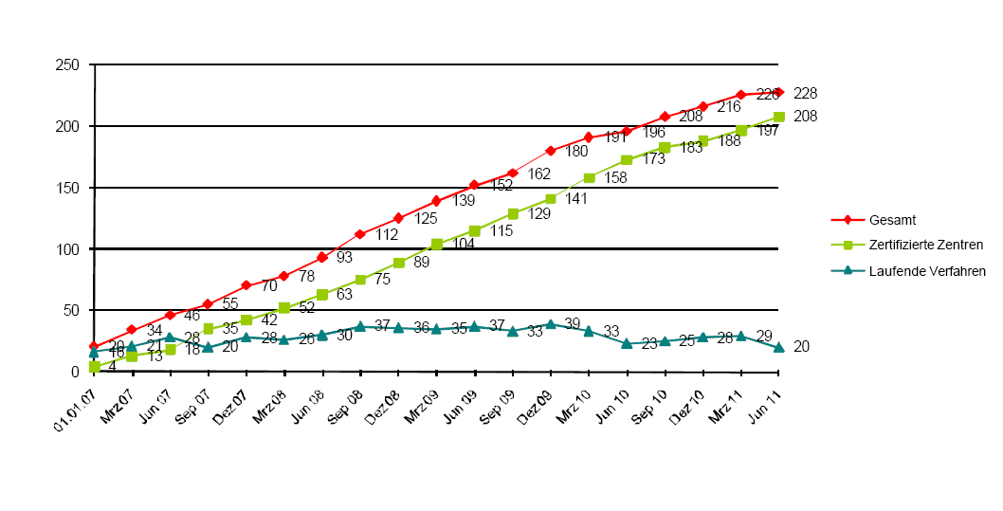
Entwicklung der Darmkrebszentren in Deutschland
Versorgungsanteil: ca. 28%
DKG 3/2021

Slide 7
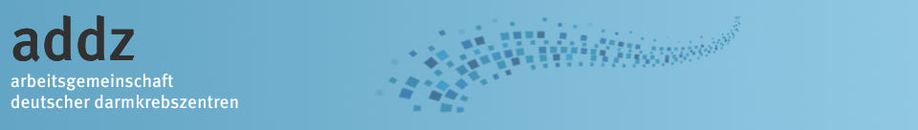
Aktivitäten
Etablierung der Eigenfinanzierung
Zertifizierungskommission
Auswertung Krebsregisterdaten, Mitarbeit ADT
Studienboard
Tutorialinitiative (DKG, DGAV, addz)
Vertretung gegenüber Fachgesellschaften
Vernetzung
Vorsitzender: Prof. Benz, Nagold, Vorstand: Prof. Schepp, München-Bogenhausen, PD Greger, Lichtenfels, Prof. Freys, Bremen, Prof. Weikert, Heilbronn, Prof. Hebart, Schwäbisch-Gmünd, Prof. Stinner, Stade,

Slide 8
Darmkrebszentren – besser für welchen Aspekt?
Organisatorisch
Behandlungsangebot
Onkologisches Ergebnis
Wirtschaftlichkeit

Slide 9
Organisatorische Aspekte
Basiszertifizierung
(DIN-ISO, KTQ etc. ) als QM-System,
Verbindliche Vorgaben
Tumorkonferenz
Mindesterfahrung Operateur
Mindesterfahrung Koloskopiker
Leberresektionen
Wartezeiten
DKG
Durchdringungskontrolle
Kennzahlen
Audit
Onkozert

Slide 10
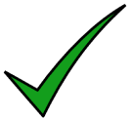
Organisatorische Aspekte
Darmkrebszentren besser ?

Slide 11
Integratives Behandlungsangebot
Psychoonkologie
Sozialmedizinische Beratung
Selbsthilfegruppen
Genetische Beratung
Patientenedukation

Slide 12
Onkologisches Ergebnis
Verbindliche Vorgaben
S3-Leitlinien
Q-Indikatoren, -Kennzahlen
DKG, Leitlinenkommission
Durchdringungskontrolle
Audit
Onkozert
Benchmarking
Onkozert
Effektive Umsetzung der S3-Leitlinien

Slide 13
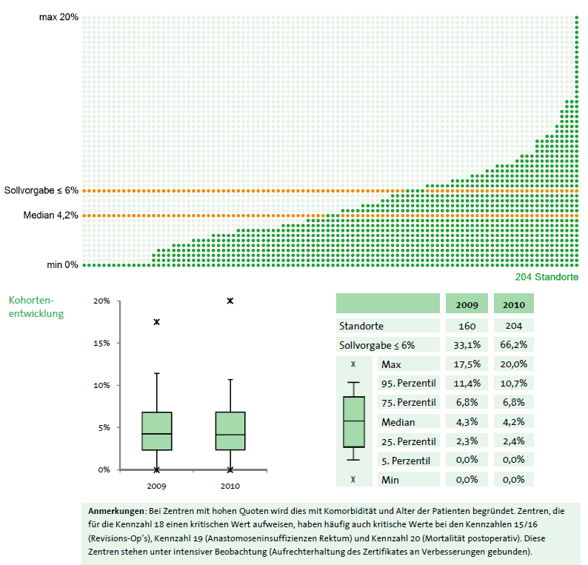
Benchmarking der Darmkrebszentren
Postoperative Mortalität

Slide 14
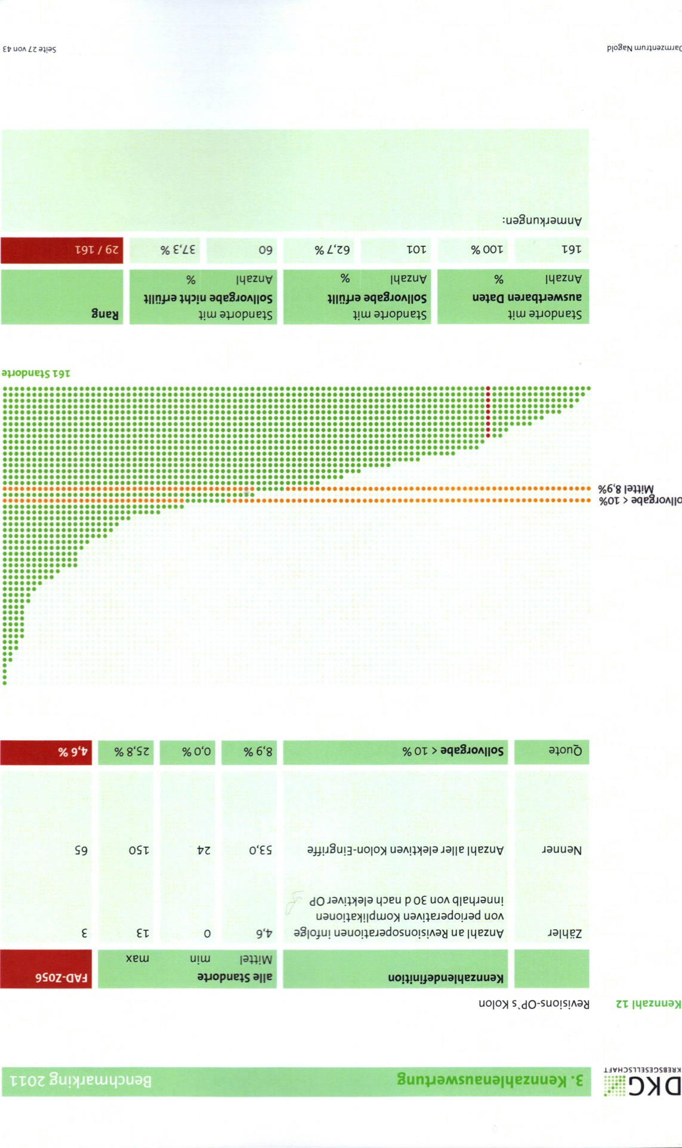
Zentrumspezifischer Benchmarkingbericht
Revisionsoperationen Kolon

Slide 15
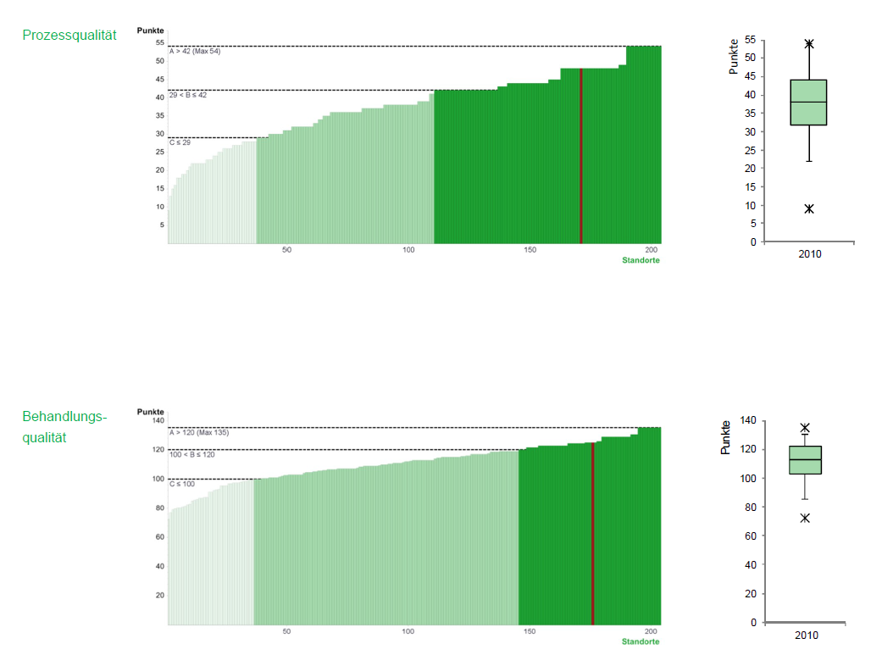
Gesamtbeurteilung

Slide 16
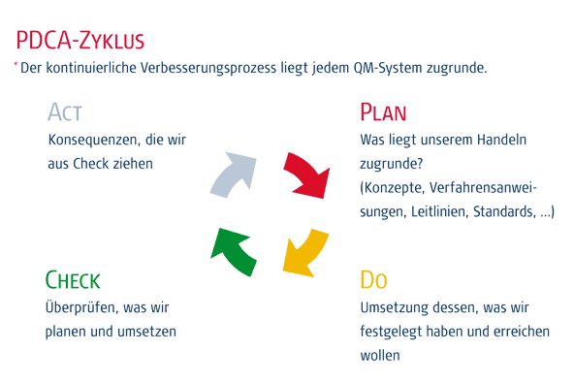
Darmzentren = bessere Ergebnisqualität?
S3-Leitlinien, Erhebungsbogen
Audit
Kennzahlen
Benchmarking
Einstieg in kontinuierliche Verbesserung !

Slide 17
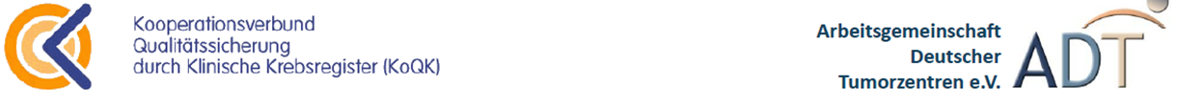
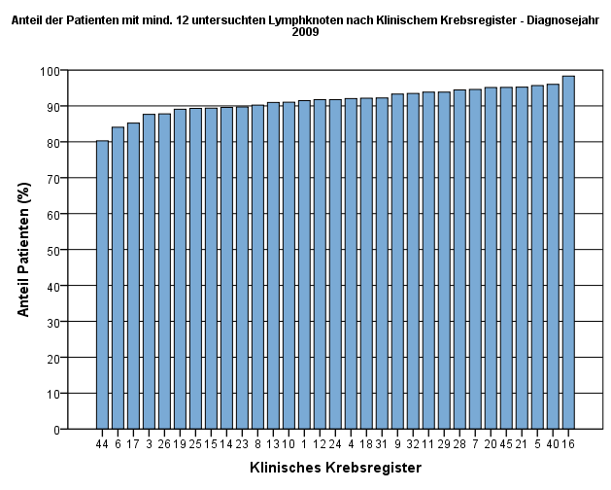
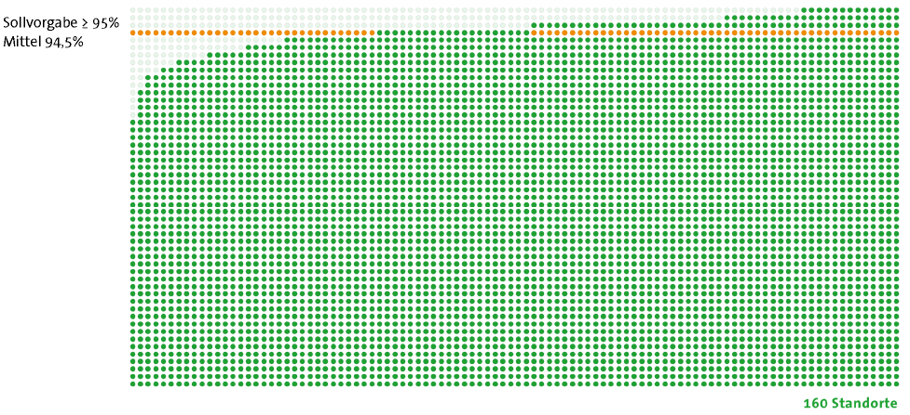
Darmkrebszentrum - bessere Ergebnisqualität?
Anteil Patienten 12 < Lymphknoten
nach Klinischem Register
91,6%, N=12 863
nach zertifiziertem Zentrum
94,5%, 160 Standorte
Klinkhammer-Schalke DKK 2012

Slide 18
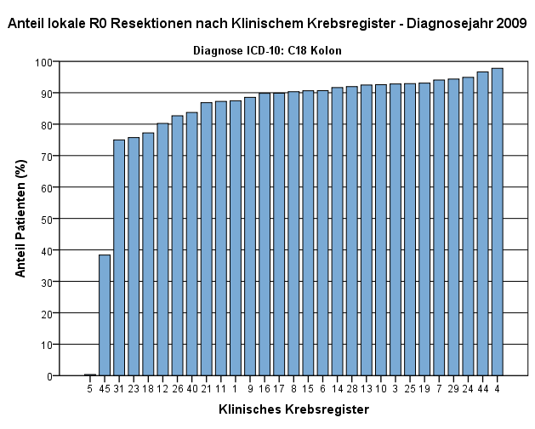
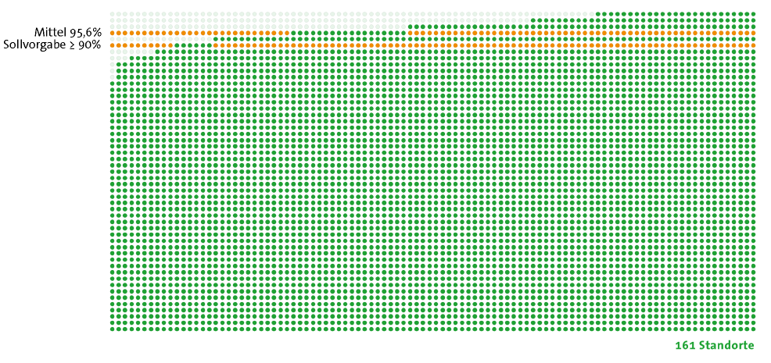
Darmkrebszentrum - bessere Ergebnisqualität?
Anteil lokale R0-Resektionen - Kolonkarzinom
nach Klinischem Register
85,4%, N=9395
nach zertifiziertem Zentrum
95,6%, 161 Standorte

Slide 19
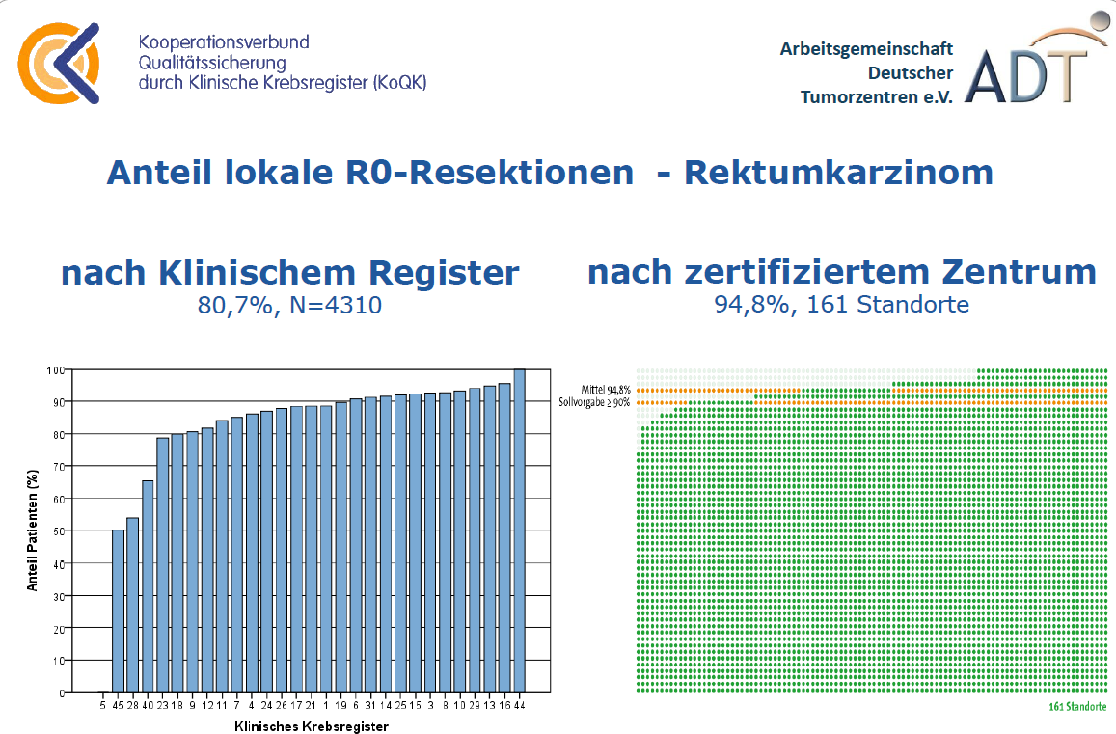
Darmkrebszentrum - bessere Ergebnisqualität?
Klinkhammer-Schalke DKK 2012

Slide 20
Darmkrebszentrum - bessere Ergebnisqualität?
Rektum
Gesamtüberleben nach R-Status
Kolon
Gesamtüberleben nach R-Status
R0
R0
k.A
k.A
RX
RX
R1
R1
R2
R2
Klinkhammer-Schalke DKK 2012

Slide 21
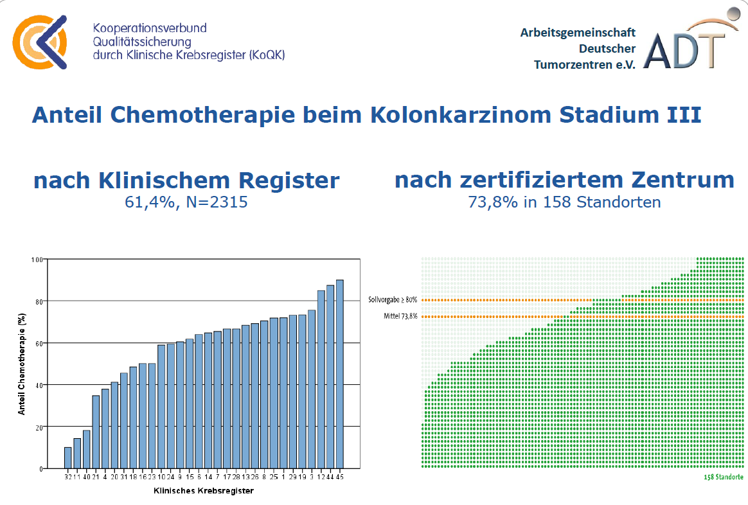
Darmkrebszentrum - bessere Ergebnisqualität?
Klinkhammer-Schalke DKK 2012
Kliniken Nagold

Slide 22
Management von Lebermetastasen
Klinische Krebsregister Brandenburg-Database 2008
1086
Pat mit Lebermetastasen bei KRK
Metachron
310
Synchron
776
43,5%
56,5%
Leberresektion
96
Konservativ
990
8,8%
91,2%

Slide 23
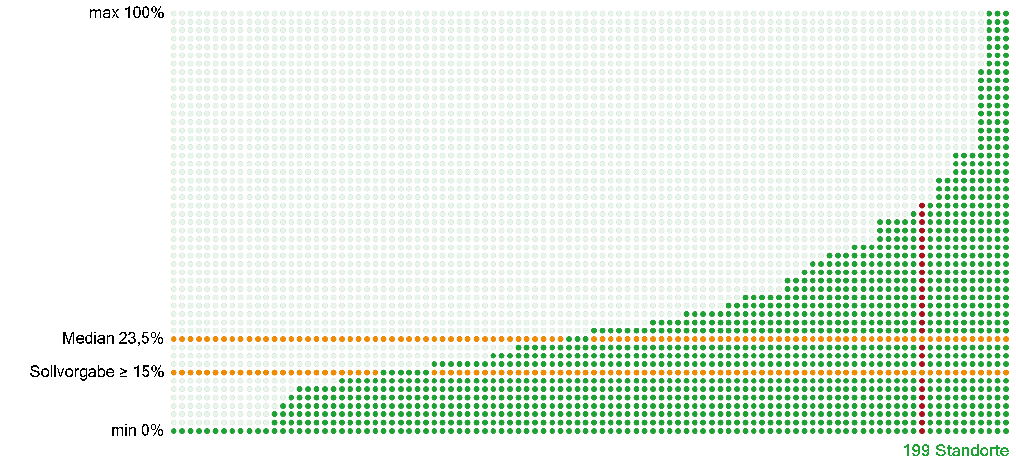
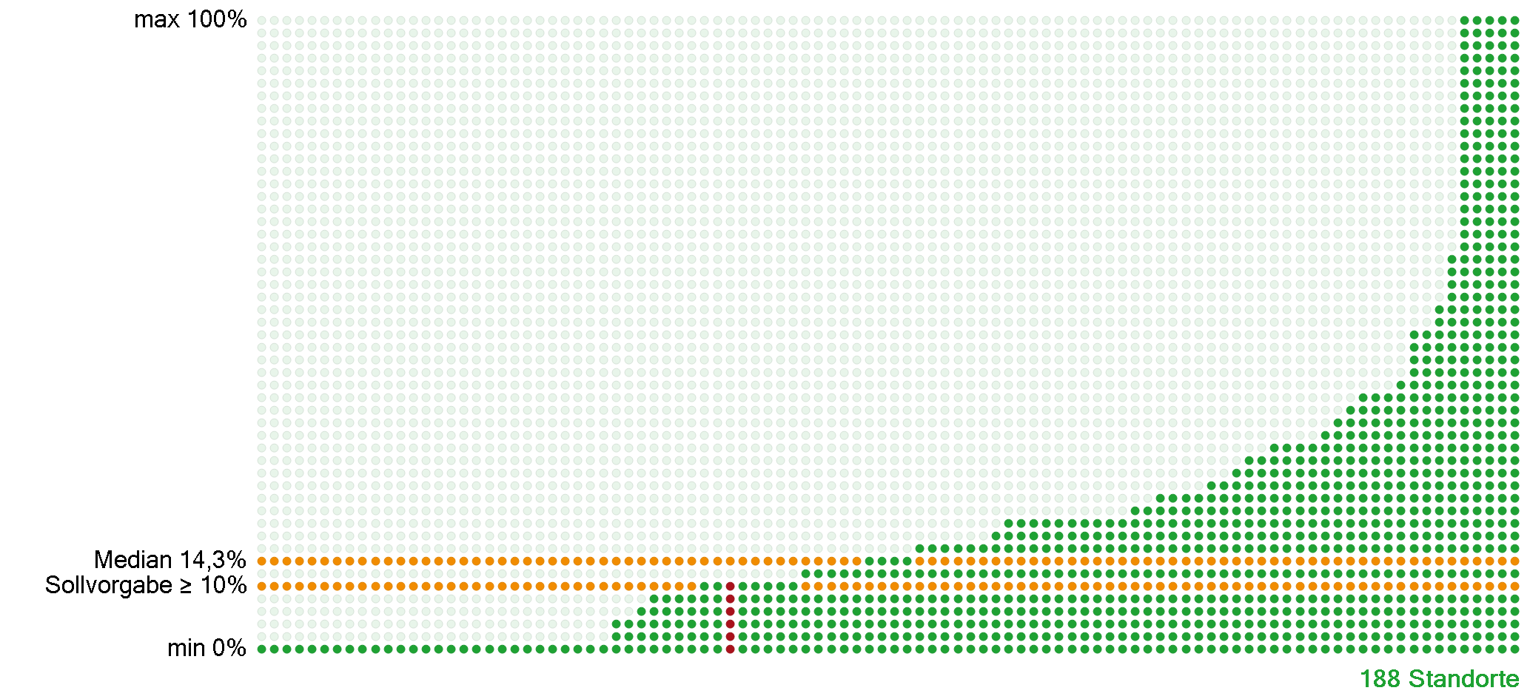
Management von Lebermetastasen
Primäre Resektion
Ca. 38% gesamt
Sekundäre Resektion

Slide 24

Zusammenfassung
Versorgung in Darmkrebszentren ist besser:
Organisatorisch
Integratives Behandlungsangebot
Onkologisches Ergebnis
Ökonomie ?

